Slide 1
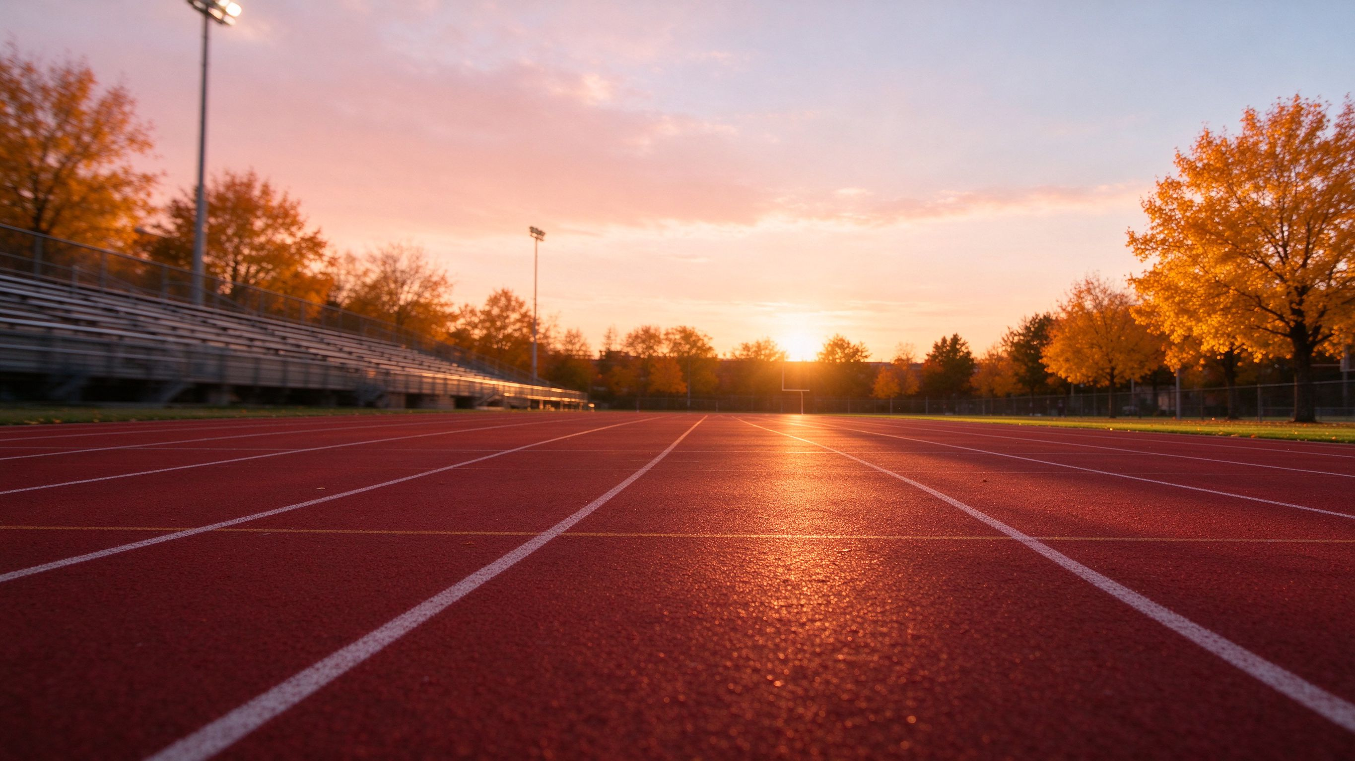
高一（6）班 · 周一晨会 · 2026年10月12日
从赛场，回到课堂
秋季运动会总结 与 下一阶段学习动员
Notes:
同学们早上好。刚过去的10月9号、10号两天，我们一起跑完了高中第一次秋季运动会。今天用20分钟，做两件事：第一，把这两天的收获认真复盘一遍；第二，把目光从跑道收回到教室，看看接下来一个月我们该怎么学。先从赛场说起。

Slide 2
今天20分钟，我们聊两件事
01
运动会复盘：这两天我们赢得了什么
不是念奖状，而是想清楚——跑道上那股劲儿，能不能带回教室。
02
学习动员：从今天到期中，我们怎么跑
开学一个月，新鲜感正在退去。接下来拼的不是聪明，是节奏和习惯。
Notes:
今天不读稿、不走过场。前10分钟复盘运动会，重点想明白一件事：赛场上那股拼劲能不能带回教室；后10分钟讲学习，开学一个月新鲜感过去了，真正的考验才刚开始。

Slide 3
我们取得的成绩
比名次更重要的是：这是我们班作为一个整体，第一次在全校面前"亮相"。
没有一个人在看台上袖手旁观，没有一个项目没人接力。
Notes:
这里的数字是占位，体育委员报一下实际数字。我想强调的不是我们拿了第几名，而是——这是我们班第一次以一个集体的身份站在全校面前。从开幕式到最后一项接力，所有人都在，这比任何一块奖牌都值钱。

Slide 4
跑道上带走的四样东西，教室一样用得上
坚持
协作
规则
超越自己
最后一圈腿软也要迈过终点线。
晚自习最后那道题，别先翻答案。
接力棒掉了一起捡，没人甩脸。
小组讨论，会的教不会的，别藏着。
不抢跑、不替跑、尊重裁判。
不抄作业、考试诚信、按时作息。
不需要拿第一，只要比上次快。
每次月考，和上一次的自己比。
一句话：跑道上那股劲，别过了周末就泄掉。
Notes:
这页是今天上半场的核心。运动会结束了，但它教给我们的东西不该跟着奖牌一起锁进抽屉。坚持、协作、规则、超越自己——这四样东西在教室里每天都用得上。别让这股劲过了周末就散了。

Slide 5
PART 02 · 下一阶段学习动员
回到教室——
开学一个月，我们真的适应高中了吗？
新鲜感正在退去，作业开始变多，考试还在后面。
接下来这一个月，才是真正拉开差距的时候。
Notes:
好，运动会的事说到这里。现在把目光从跑道收回到教室。开学整整一个月了——我想问大家一个问题：我们真的适应高中了吗？很多同学表面上坐进了教室，但节奏、方法、心态，可能还停留在初中。接下来我讲几个我们班最近出现的共性问题。

Slide 6
开学一个月，这四个问题要正视
01
作业"赶"：只求写完，不求搞懂，错题不回头看。
02
上课"飘"：听得懂但不动笔，以为会了，做题就废。
03
时间"散"：碎片时间消磨掉，仅限于完成老师的任务。
04
状态"松"：早晚自习走神，睡前刷手机，第二天课堂补觉。
这些问题现在改，成本最低；等到月考后再改，就要用成绩换了。
Notes:
我不点名，但这四个问题班里不少人都有。作业赶、上课飘、时间散、状态松。现在是10月，离第一次月考还有两三周，现在改成本最低；等到成绩出来再后悔，那就是用真金白银换教训了。

Slide 7
从今天到期中，节奏这样排
具体日期以年级组通知为准，这里按相对节奏排
现在
约10月中
约11月初
约11月中
调整状态
补作业漏洞、立作息
第一次月考
摸清自己的真实位置
期中复习启动
开始整理错题本
期中考试
高一上学期第一次大考
记住：月考是诊断，期中是审判。月考暴露问题，期中检验整改。
Notes:
未来六周的节奏很清楚：这两周先把状态调回来；10月底第一次月考，这次不要怕暴露问题，越难看越值钱；11月中开始期中复习，错题本从那时候就要用上；11月底期中考试，这是高一上学期第一次正式大考，会决定你选科时的底气。

Slide 8
写在最后
一、跑道上那股劲，别过了这个周末就散。
二、高中没有白走的路，每一节晚自习都作数。
三、我们是一个班——一起起跑，也一起冲线。
Notes:
最后三句话，送给大家。第一，那股拼劲别泄；第二，你在教室里坐的每一分钟都不会骗你；第三，我们是一个集体，谁也别落下。今天晨会就到这里，从早读开始，把状态切回来。

